Slide 1

Gabriel Gallardo
SOBRE MI / EXPERIENCIA:
Analista de Sistemas (datos).
Conocimiento programación
Analisis de datos Excel (+ 6 años)
Tecnicas ETLs
Reporting Power BI (+1 año)
Armado de Reportes y Dashboard Excel/Power BI
CONOCIMIENTOS:
DIPLOMATURA: MODELADO – ETL – DAX – VISUALIZACIONES (MundosE)
FUNDAMENTOS POWER BI (UTN CHUBUT)
CONOCIMIENTOS EN DESARROLLO:
Gestión Información Python: (Pandas, Numpy, Matplolib, etc)
Tableau: Carga, preparación, Reportes Iniciales.
Sql: Consultas Fundamentales, Extracción Datos, MySql.

Slide 2




Dashboard & Reporting
Gabriel Gallardo

Slide 3

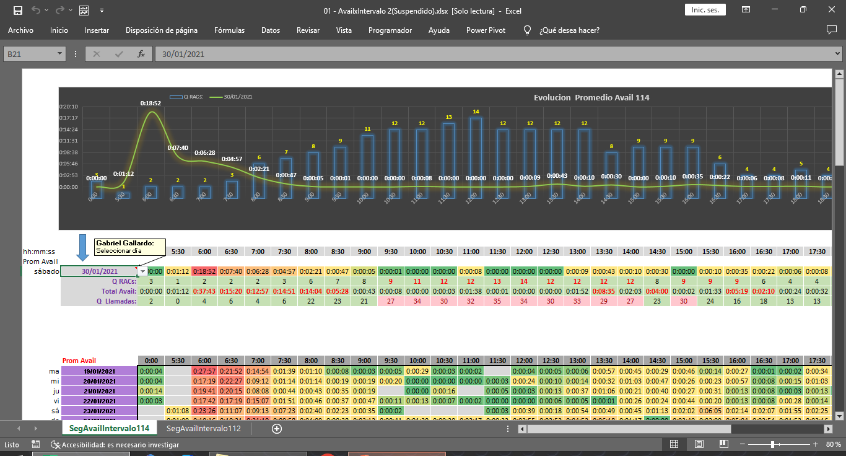
Excel Reporting (análisis desempeño)

Slide 4
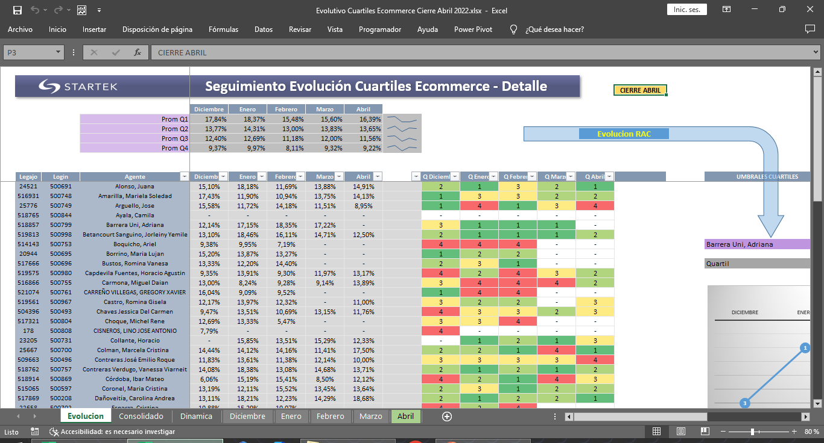
Excel Reporting (análisis performance ecommerce Tasa)

Slide 5
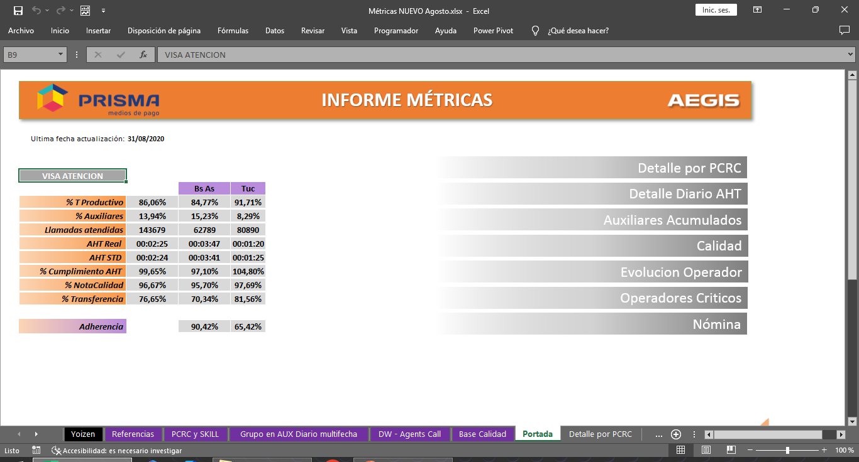
Excel Reporting (Reporte desempeño campaña comercial visa)

Slide 6
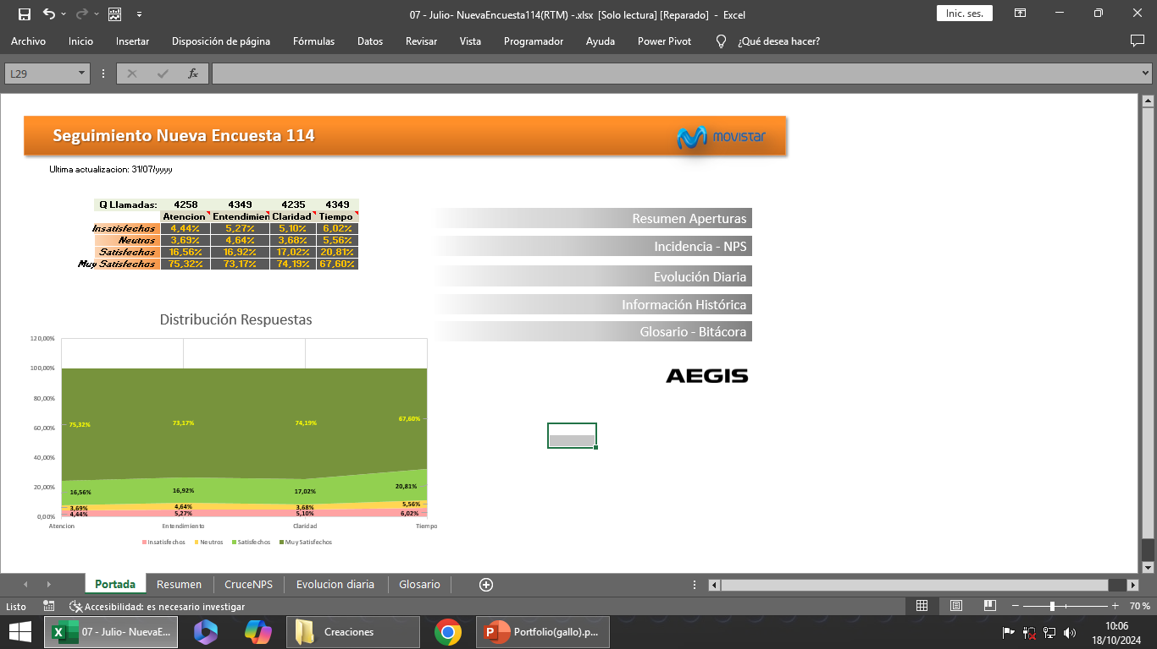
Reporting Excel (análisis encuesta clientes)

Slide 7
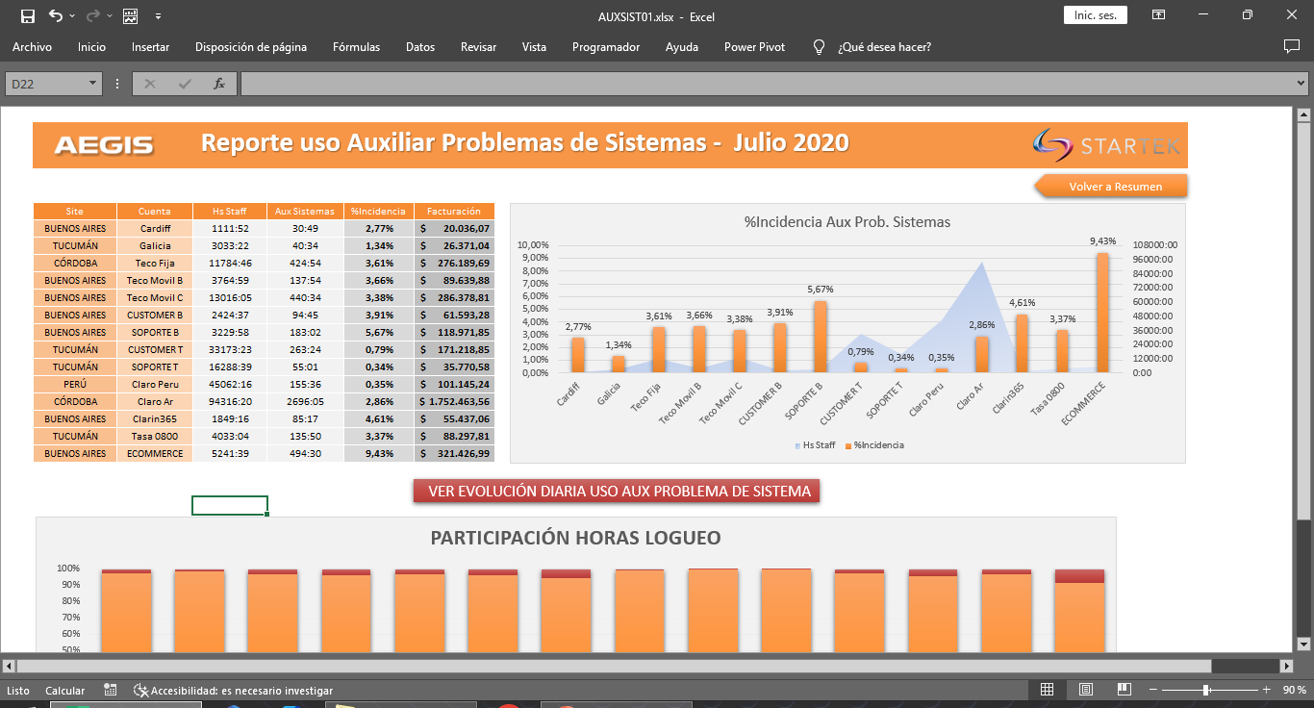
Reporting Excel (informe problemas de sistema gestión)

Slide 8

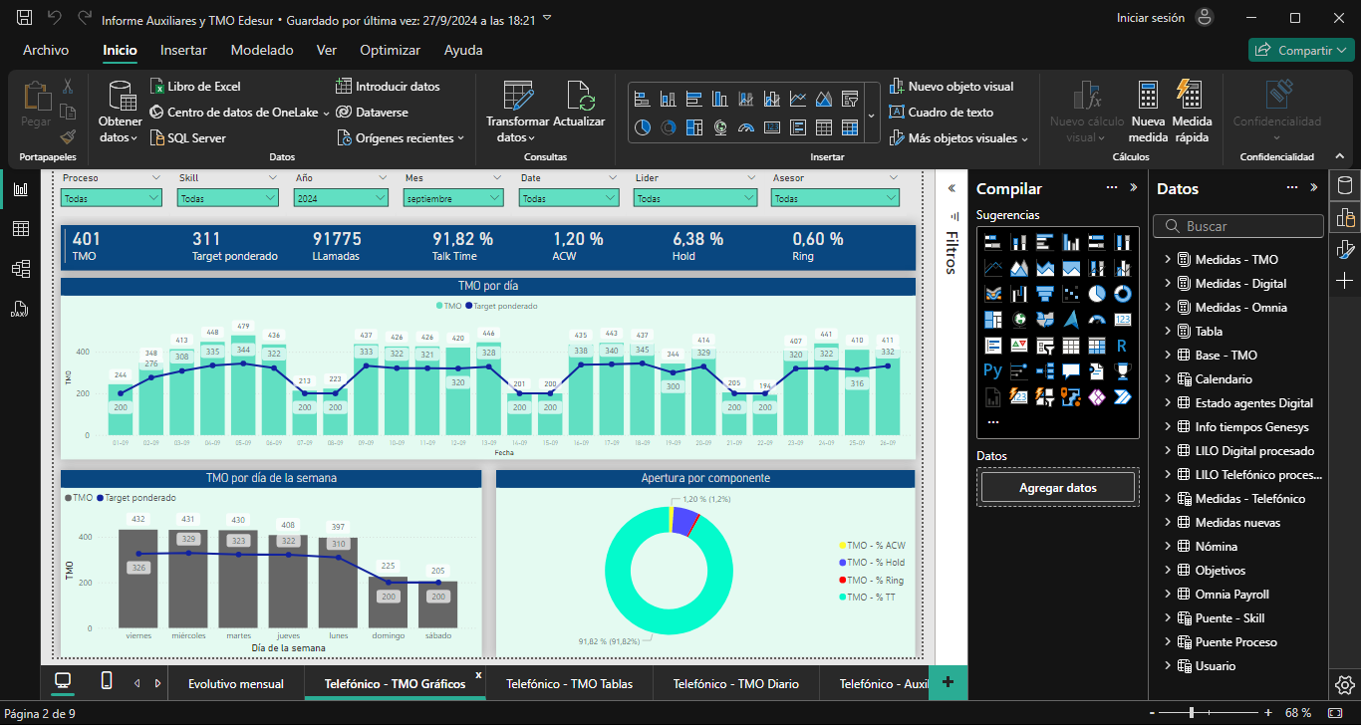
Power bi (Dashboard seguimiento Metricas)

Slide 9
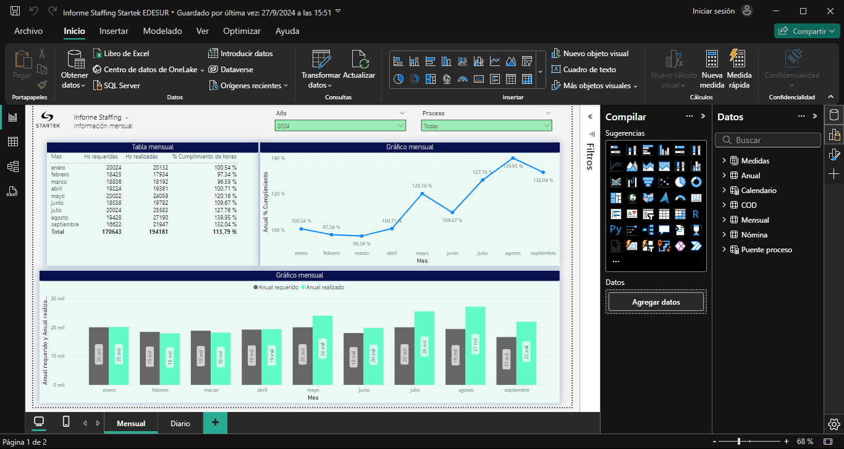
POWER BI (DASHBOARD CUMPLIMIENTO EMPLEADOS)

Slide 10
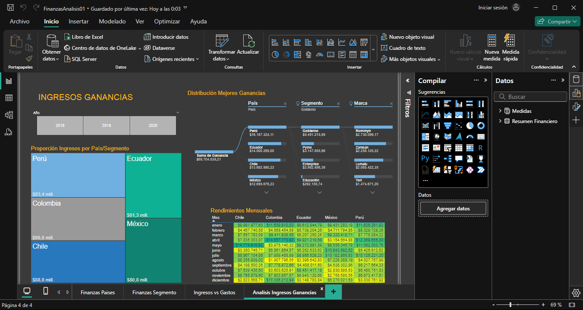
POWER BI (DISEÑO PROPIO: ANALISIS FINANZAS)

Slide 11
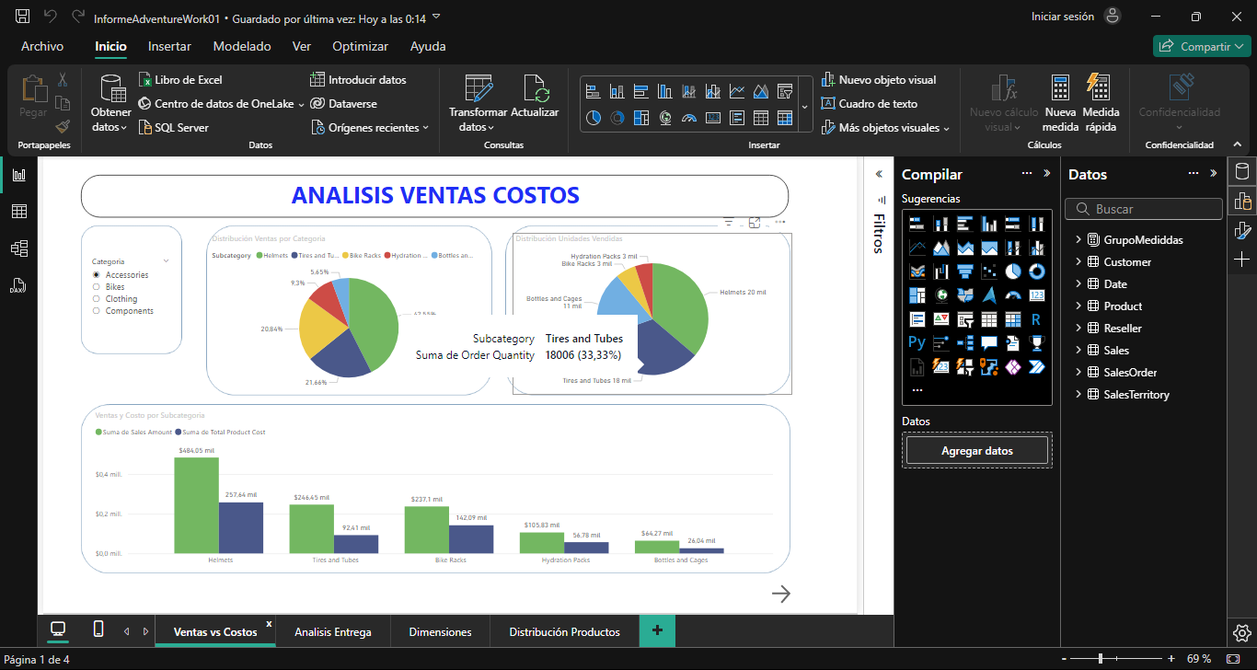
POWER BI (DISEÑO PROPIO: Practica análisis ventas/costo)

Slide 12
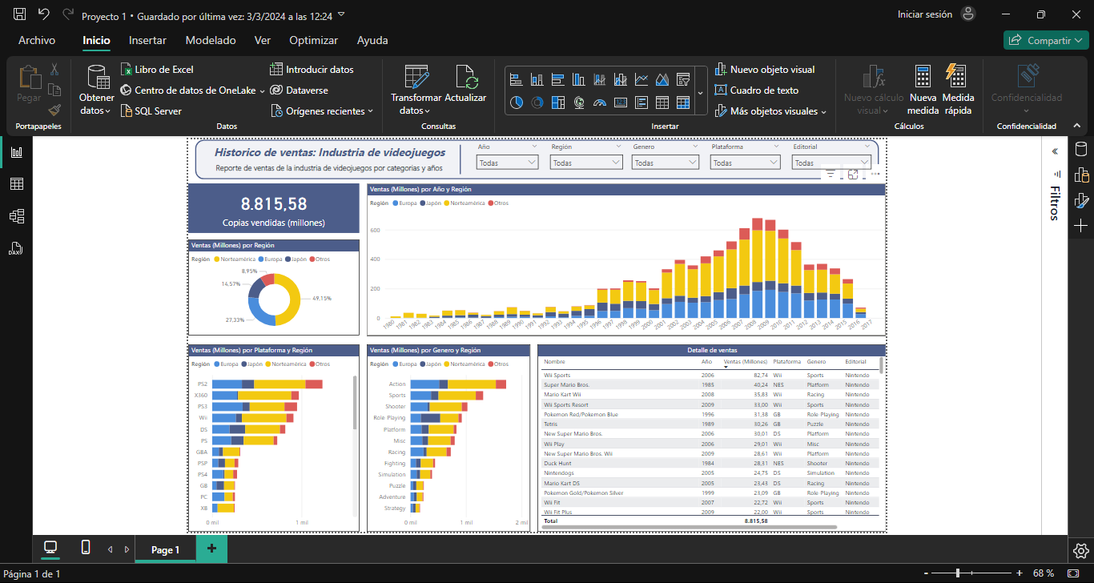
POWER BI (DISEÑO NO PROPIO: Análisis ventas)

Slide 13
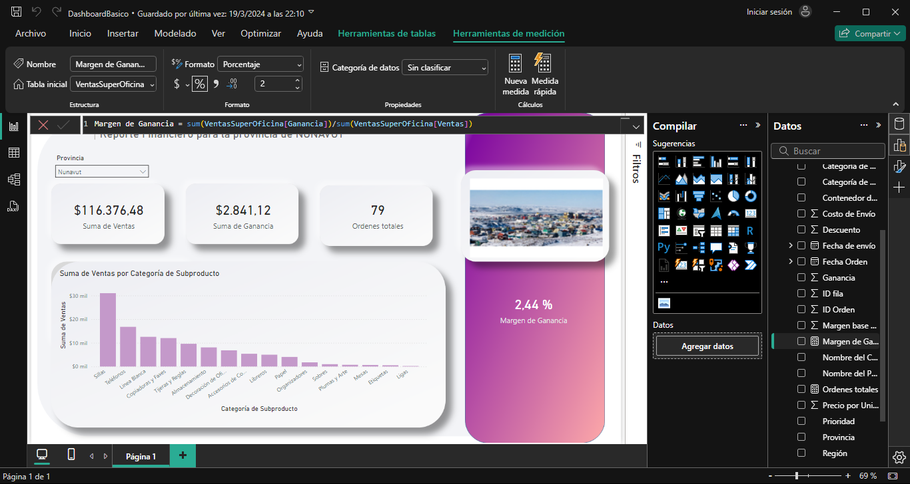
Power bi (practica diseño Dashboard no propio)

Slide 14
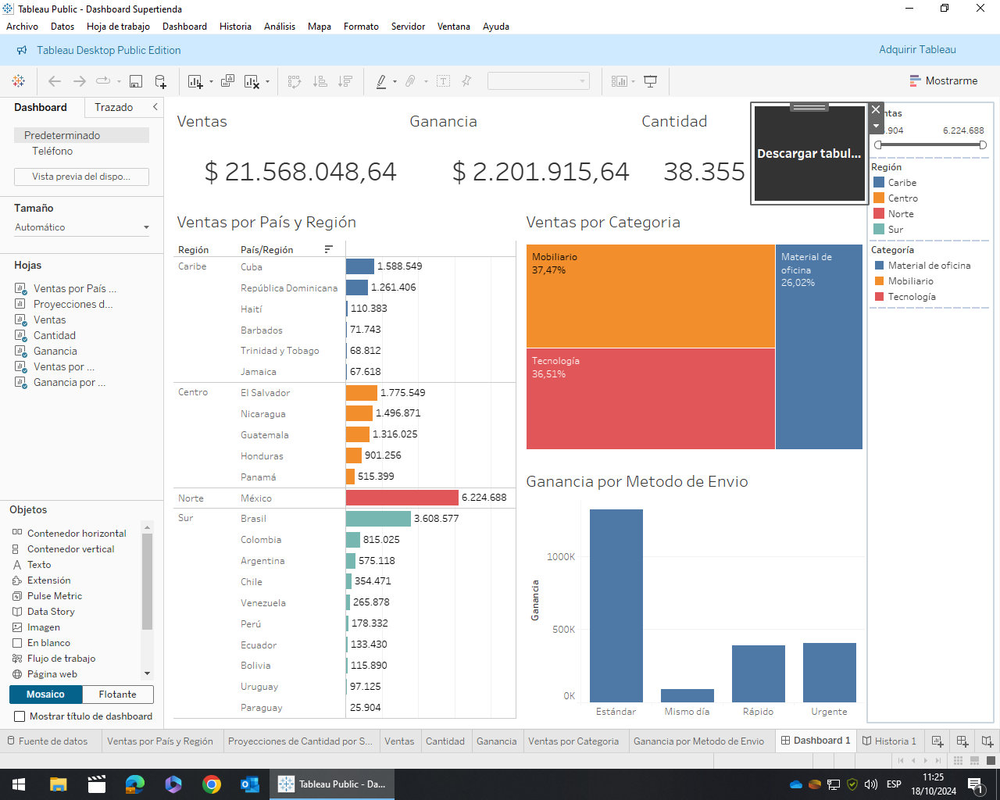

Tableau (iniciando: Dashboard básico)

Slide 15
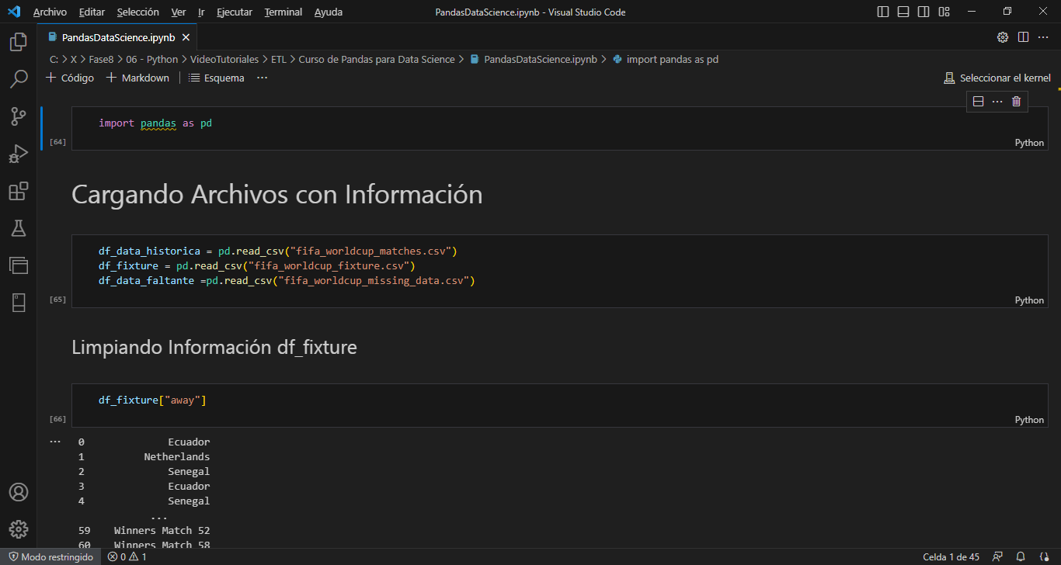
Python (Practica: extracción transformación y carga de datos)

Slide 16
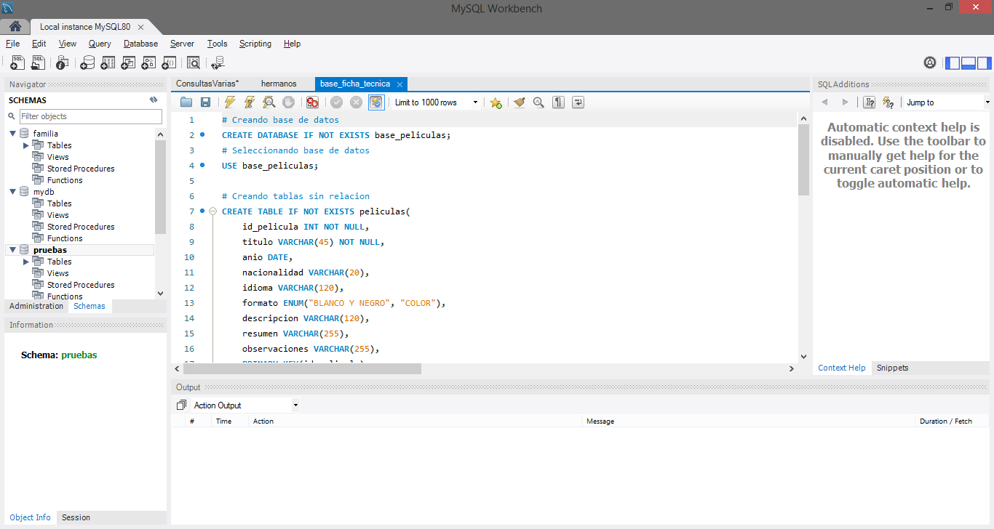

PRACTICAS INICIALES MYSQL

